Slide 1
Особенности работы в Zoom .
Антонова Елена Анатольевна, учитель-логопед.

Slide 2
https://zoom.us/ru
Zoom - это платформа для проведения интернет-занятий и конференций.
Во всем мире многие преподаватели, спикеры и учащиеся используют ее для дистанционного обучения

Slide 3
1.3. Введите адрес Вашей почты, проверочный код и нажмите кнопку “Регистрация”
Зайдите на страницу платформы: https://zoom.us
1.2. В правом верхнем углу нажмите на кнопку “Зарегистрируйтесь бесплатно” (здесь и далее нужные кнопки и команды будут обведены красным)

Slide 4
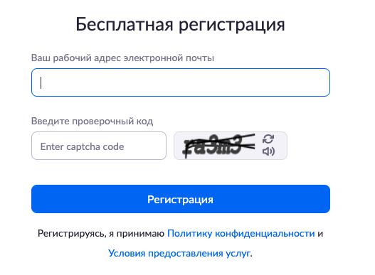
1.3. Введите адрес Вашей почты, проверочный код и нажмите кнопку “Регистрация”

Slide 5
1.4. После нажатия кнопки «Регистрация» Вы увидите следующую надпись:

Slide 6
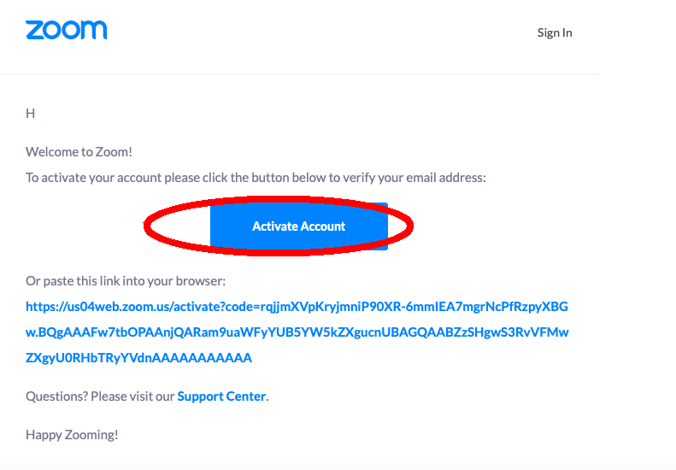
1.5. Откройте свою почту. Активируйте аккаунт Zoom, пройдя по ссылке в письме (в случае, если письмо не пришло в течение 10 минут, проверьте папку «Спам»)

Slide 7
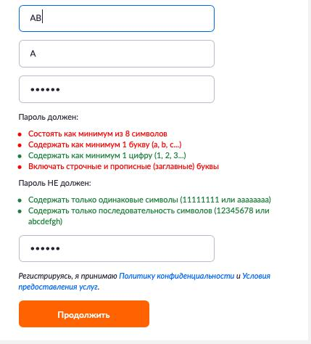
1.6. После нажатия на кнопку «Активировать аккаунт» Вас попросят ввести свое имя, фамилию и придумать пароль для доступа в Zoom. Обратите внимание, что пароль должен содержать буквы разного регистра и цифры, а также быть длиной не менее 8 символов
.7. После указания регистрационных данных и пароля нажмите кнопку
«Продолжить». Поздравляем, Вы зарегистрировались на платформе Zoom и теперь можете начинать работать.

Slide 8
1.1 Требования к оборудованию.
1.2 Требования к программному обеспечению.
Системные Требования Zoom :
Подключение к интернету - (широкополосный) проводной или беспроводной (3G или 4G / LTE);
Динамики и микрофон - встроенные или USB или беспроводные Bluetooth;
Веб-камера или HD-веб-камера - встроенная или USB;
Или HD-камера или HD-видеокамера с картой видеозахвата.
Примечание. См. список: https://support.zoom.com/hc/en/article?id=zm_kb&sysparm_article=KB0064819
Программное обеспечение для виртуальных камер, используемое с программным обеспечением для трансляции, например OBS, или с IP-камерами. Примечание. Для macOS требуется Zoom Desktop Client 5.1.1 или более поздней версии.

Slide 9
Поддерживаемые операционные системы:
Windows 10
Windows 8 или 8.1
Windows 7
Windows Vista с пакетом обновления 1 или более поздней версии
Windows XP с пакетом обновления 3 или более поздней версии
Mac OS X с MacOS 10.7 или более поздней версии
Ubuntu 12.04 или выше
Мята 17.1 или выше
Red Hat Enterprise Linux 6.4 или выше
Oracle Linux 6.4 или выше
CentOS 6.4 или выше
Fedora 21 или выше
OpenSUSE 13.2 или выше
ArchLinux (только 64-битная версия)

Slide 10
Поддерживаемые планшеты и мобильные устройства
Surface PRO 2 работает Win 8.1
Surface PRO 3 работает Win 10
Устройства iOS и Android
Устройства Blackberry
Поддерживаемые браузеры
Windows: IE 11+, Edge 12+, Firefox 27+, Chrome 30+
Mac: Safari 7+, Firefox 27+, Chrome 30+
Linux: Firefox 27+, Chrome 30+

Slide 11
Требования к процессору и оперативной памяти
 | Минимальные | Рекомендуемые
Процессор | Одноядерный 1 ГГц или выше | Двухъядерный 2 ГГц или выше (i3 / i5 / i7 или AMD)
Оперативная Память | - | 4ГБ
Поддержка высокого DPI
Дисплеи с высоким разрешением поддерживаются в версии Zoom 3.5 или выше.
Примечания.
Ноутбуки с двухъядерными и одноядерными процессорами работают при
более низкой частоте кадров во время демонстрации экрана (около 5 кадров в секунду).
Для оптимальной производительности функции демонстрации экрана рекомендуется использовать ноутбуки с четырьмя или большим количеством ядер процессора.
ОС Linux необходим процессор или графический адаптер с поддержкой OpenGL 2.0 или выше.

Slide 12
Требования к пропускной способности
Пропускная способность, используемая Zoom, будет оптимизирована для наилучшего взаимодействия с сетью участников.
Подключение автоматически настроится на 3G, WiFi или проводную среду.
Рекомендуемая пропускная способность для участников конференций и участников веб-семинаров:
Для видеоконференций 1: 1:
600 кбит/с для высококачественного видео
1,2 Мбит/с для видео высокой четкости 720p
Для получения HD-видео 1080p требуется 1,3 Мбит/с
Для отправки HD-видео 1080p требуется 2,8 Мбит/с
Для групповых видеоконференций:
600 кбит/с / 1,2 Мбит/с для высококачественного видео
Для режима галереи и / или 720p HD-видео: 1,5 Мбит/с / 1,5 Мбит/с
Для получения HD-видео 1080p требуется 2,5 Мбит/с
Для отправки видео 1080p HD требуется 3,0 Мбит/с
Только для демонстрации экрана (без мини-видео): 50-75 кбит/с
Для совместной демонстрации экрана с мини-видео: 50-150 кбит/с
Для аудио VoiP: 60-80 кбит/с

Slide 13
Рекомендуемая пропускная способность для участников
веб-семинаров:
Для видеозвонков 1: 1: 600 кбит/с для высококачественного видео и 1,2 Мбит/с для HD-видео
Только для совместного использования экрана (без мини-видео): 50-75 кбит/с
Для совместного использования экрана с мини-видео: 50-150 кбит/с
Для аудио VoiP: 60-80 кбит/с

Slide 14
https://www.skype.com/ru/get-skype/

Slide 15
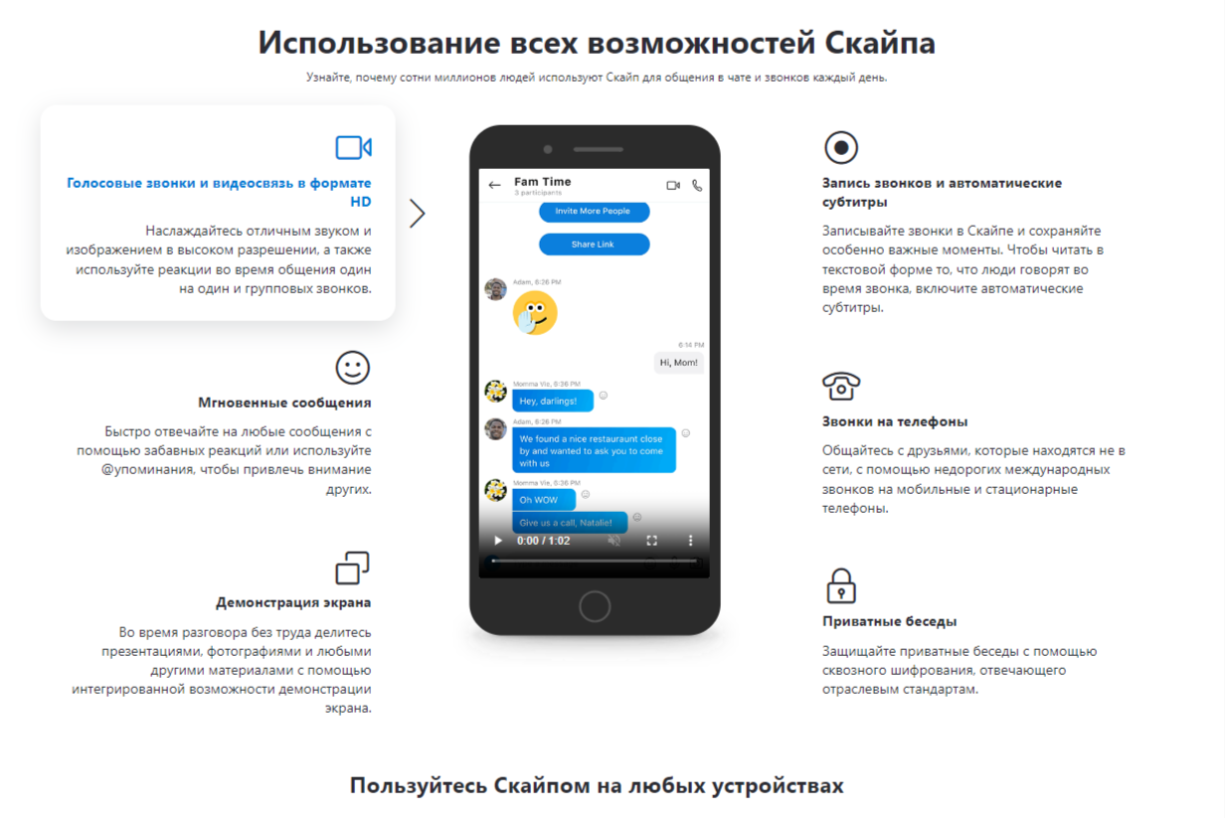

Slide 16
Системные требования Скайпа для рабочего стола Windows
Версия для рабочего стола Windows
Версия | Windows 7 или более поздней версии
Процессор | Не менее двухъядерных процессоров с тактовой частотой 1,5 ГГц
Оперативная память | Не менее 2 ГБ
Дополнительное ПО | DirectX 9.0 или более поздней версии

Slide 17
Системные требования Скайпа для Mac
Примечание. Пользователи Mac OS X 10.9 не смогут обновить версию Skype 8.49.0.49. Пользователи Mac OS X 10.10 не смогут обновить skype версии 8.73.0.92.
Mac
Версия | Для Skype на Mac требуется Mac OS X 10.11 или более поздней версии
Процессор | Процессор Intel с тактовой частотой не менее 1 ГГц (Core 2 Duo)
Оперативная память | Не менее 1 ГБ
Дополнительное ПО | Последняя версия QuickTime

Slide 18
Системные требования Скайпа для браузера
Примечание: пользователи Windows 7 или Windows 8/8.1 могут иметь возможность входа, но могут не получить полный интерфейс Skype для браузера.
Skype для браузера легко использовать в большинстве современных браузеров. Сверьтесь с приведенной ниже таблицей, чтобы убедиться, что предпочитаемый вами браузер поддерживается.

Slide 19
Браузер | Платформа | Сообщения | Звонки
Microsoft Edge (версия 87 и выше) | Компьютер | Поддерживается | Поддерживается
Microsoft Edge (Chromium) (версия 87 и выше) | Компьютер | Поддерживается | Поддерживается
Microsoft Edge (версия 43 и выше) | Телефон | Поддерживается | Поддерживается
Google Chrome (версия 87 и выше) | Компьютер | Поддерживается | Поддерживается
Google Chrome | Телефон | Поддерживается | Поддерживается
Safari (версия 13.1 и выше) | Компьютер | Поддерживается | Поддерживается
Safari (версия 13.1 и выше) | Телефон | Поддерживается | Поддерживается
Браузеры на основе Chromium (версии 87 и выше) | Компьютер | Поддерживается | Поддерживается
Браузеры на основе Chromium | Телефон | Поддерживается | Поддерживается
Firefox | Компьютер | Поддерживается | Частично поддерживаемая (звук)

Slide 20
Используйте Скайп на следующих платформах:
Платформа | Последние версии
Телефон или планшет с Android Хромбук | Skype для Android 8.0 и более поздних версий 8.110.0.218 Skype для Android 6.0–7.1.2 версии 8.96.0.409
iOS | Skype для iOS 8.110.0.218
Mac | Skype для Mac (ОС 10.11 и выше) версии 8.110.0.218 Skype для Mac (OS 10.10) версии 8.73.0.92 Skype для Mac (ОС 10.9) версии 8.49.0.49
Linux | Skype для Linux версии 8.110.0.218
Windows | Skype для Windows Desktop версии 8.110.0.218
Windows 10 Windows 11 | Skype для Windows 10 & 11 версии 8.110.0.218
Amazon Kindle Fire HD/HDX | Skype для Amazon Kindle Fire HD/HDX версии 8.110.0.218
Планшет Amazon Fire HD | Skype для Amazon Fire HD tablet версии 8.15.0.395

Slide 21
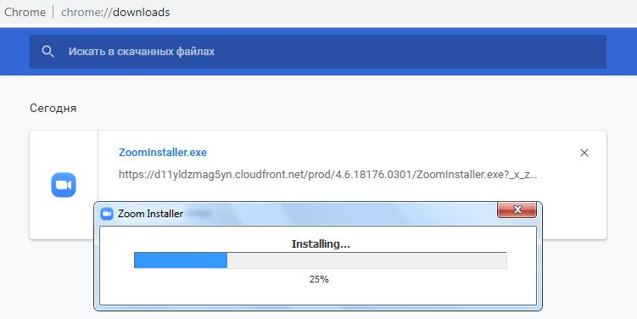
Начало работы: установка приложения Zoom на компьютер/планшет/смартфон
2.1. Для начала работы Вам обязательно понадобится приложение на любом электронном устройстве.
2.2. Зайдите на страницу https://zoom.us/download и выберите нужную опцию:
Для компьютера: “Клиент Zoom для конференций”
Для смартфона / планшета: “Мобильные приложения Zoom”
Установка на компьютере:
2.3. Скачайте файл из раздела “Клиент Zoom для конференций”. После загрузки откройте файл запуска программы и выполните шаги по установке программы. На компьютерах с операционной системой Windows установка приложения выглядит как полоса загрузки.

Slide 22
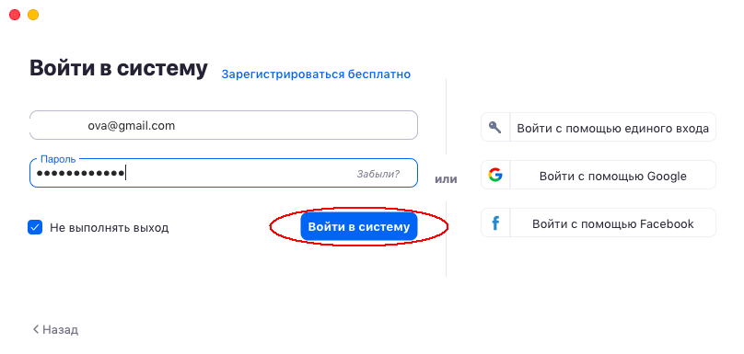
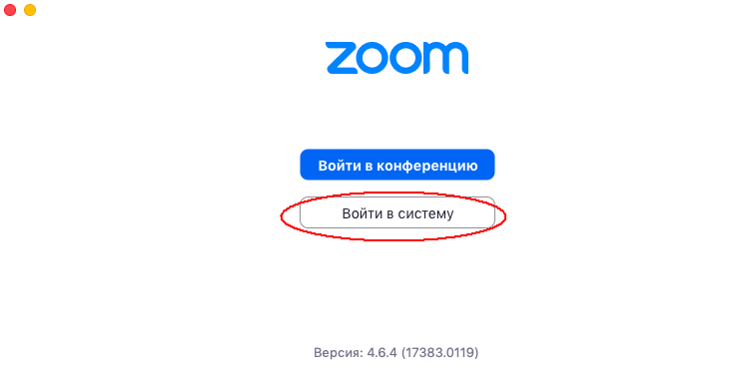
2.4. В открывшемся окне выберите опцию “Войти в систему”
2.5. Введите почту, указанную при регистрации, и пароль. Нажмите галочку «Не выполнять выход», если не хотите при каждом входе в программу вводить почту и пароль. Нажмите кнопку «Войти в систему», чтобы начать работать в приложении.
2.6. Теперь Вы готовы проводить онлайн-трансляции.Установка на смартфоне/планшет. Найдите в AppStore или Google Play приложение «Zoom Cloud Meetings» и установите его.
Выполните шаги по авторизации в приложении аналогично пп.2.3-2.6.

Slide 23
Начало работы: знакомство с приложением
3.1. После нажатия на иконку приложения Zoom перед Вами откроется рабочее окно
приложения.

Slide 24
3.2. Вся основная работа идет через кнопку «Новая конференция» - через нее преподаватель может начать свой вебинар.
3.3. Кнопка «Войти» потребуется только в том случае, если Вы захотите подключиться к вебинару коллеги.
3.4. Кнопка «Запланировать» позволяет выставить заранее название вебинара, дату и ссылку на него заранее (это дает возможность разослать ссылку участникам до начала вебинара, а также выставить дополнительные настройки и добавить мероприятие в свой Google-календарь)
3.5. Кнопка «Демонстрации экрана» позволяет подключиться к другому вебинару (при наличии идентификатора) и показывать свой экран.
3.6. Вверху расположена панель, где можно просмотреть сохраненную историю чатов, прошедшие и будущие конференции и добавленные контакты в Zoom.
3.7. В правом верхнем углу также расположена кнопка Настроек приложения, изображенная в виде шестеренки. ВАЖНО: это только часть настроек, по большей части связанных с самим приложением. О расширенных настройках, необходимых педагогу, будет идти речь в отдельной главе (№6) этого документа.

Slide 25
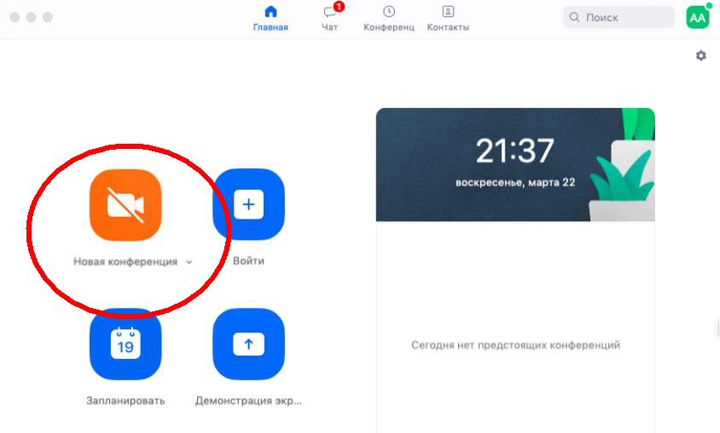
Организация вебинара
ВАЖНО: на бесплатном аккаунте Zoom конференция для более чем 2-х участников длится 40 минут. Несмотря на то, что во время карантина Zoom дает несколько подключений длительностью более 40 минут в качестве подарка, через 4-5 семинаров это ограничение возвращается. После этого каждый вебинар потребует нового подключения каждые 40 мин/генерацию новой ссылки.
4.1. Вебинар организуется с помощью кнопки «Новая конференция». Однако, прежде чем ее нажать, потребуются дополнительные настройки из п.4.2.

Slide 26
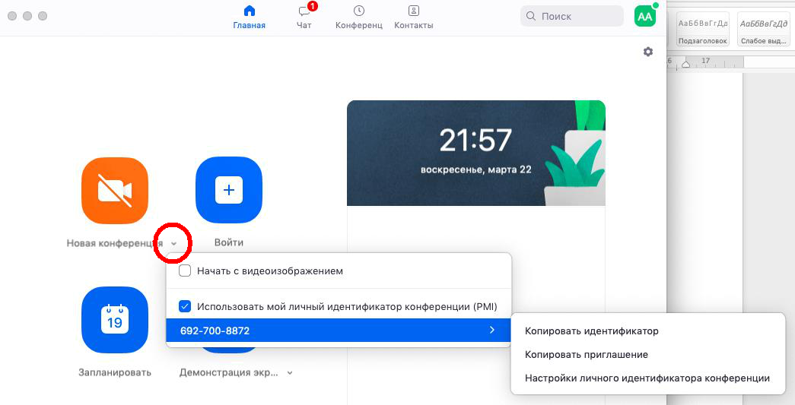
4.2. Вебинар можно организовывать в двух режимах:
а) Режим «Мгновенная конференция», при которой каждый раз создается новая ссылка доступа (предустановленный вариант);
б) С использованием личного идентификатора конференции (PMI);
Режим можно выбрать, нажав на кнопку выпадающего меню справа от надписи «Новая конференция».

Slide 27
4.3. На первое время рекомендуется ставить галочку «Использовать мой личный идентификатор»: такая настройка позволит создать Вам постоянную ссылку на Ваш вебинар. Это облегчит переподключение через 40 минут, а также позволит высылать ссылку заранее обучающимся. Также это позволит подключаться к занятиям тем учащимся, которые по каким-то причинам не смогли присоединиться со своей группой. Это же, по сути, является и ограничением. Если Вы не хотите, чтобы другие участники посещали Ваши онлайн-занятия с группой, то в дополнительных настройках можно выставить «Зал ожидания» для ручного добавления участников;
4.4. При режиме без использования личного идентификатора каждые 40 минут будет создаваться новая ссылка, которую нужно высылать учащимся.
4.5. В этом же меню настроек Вы можете выбрать, включать ли автоматически камеру Вашего ноутбука или нет (Поставьте галочку около «Начать с видеоизображением» на случай, если Вам сразу нужна вебкамера)
4.6. После того, как Вы выбрали настройки и нажали кнопку «Новая конференция» откроется окно непосредственно с вебинаром. Иногда окно Zoom расширяется на весь экран, закрывая собой все остальные приложения, зачастую это неудобно. В таком случае нажмите кнопку ESC, и компактная версия вернется.

